Slide 1
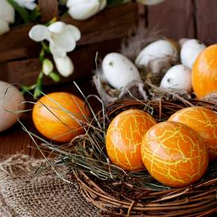
Húsvéti népszokások, hagyományok
(komplex feladatsor olvasás-nyelvtan órához)

Slide 2
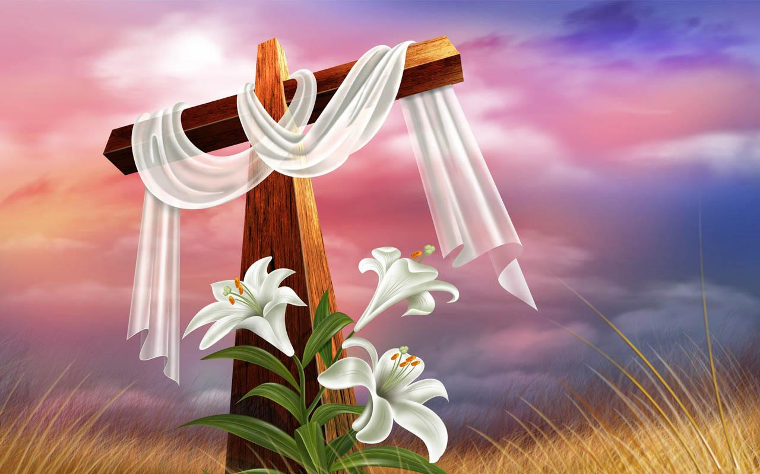
A húsvét a feltámadás és az újjászületés ünnepe.
A húsvét a kereszténység egyik legnagyobb ünnepe. Ekkor ünneplik Krisztusnak a kereszthalála utáni feltámadását.
A húsvét mozgó ünnep, ami azt jelenti, hogy március 22-e és április 25-e között évente más-más napra esik.
Idén április 12-13-án lesz húsvét.

Slide 3
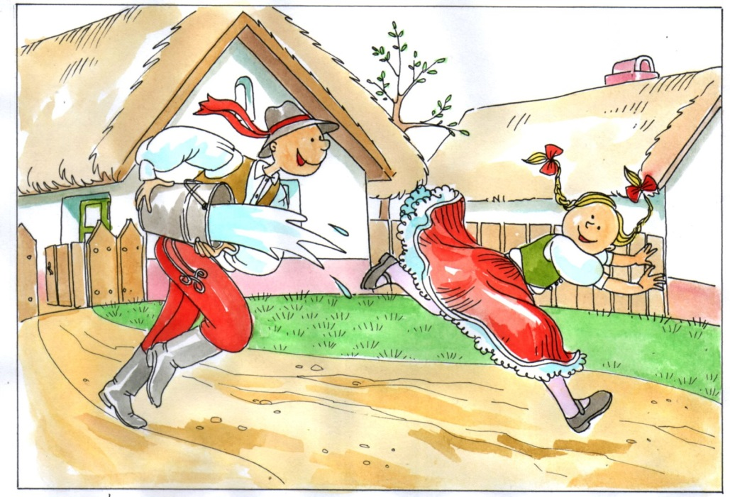

Locsolás
Húsvét hétfő legjellegzetesebb szokása a húsvéti locsolás.
Magyarország egyes tájain vízbevető hétfőnek is nevezik. Az elnevezés onnan ered, hogy régen a legények odavonszolták a lányokat a kúthoz és leöntötték őket egy vödör vízzel.
Máshol a patakban mosdatták meg a lányokat.
A lányok minden locsolás után száraz ruhát vettek fel.
Az a lány lehetett a legbüszkébb, akinek a legtöbbször kellett átöltöznie.

Slide 4
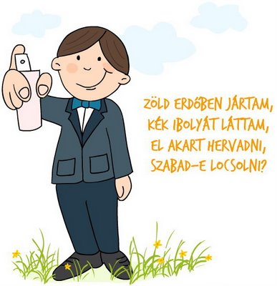
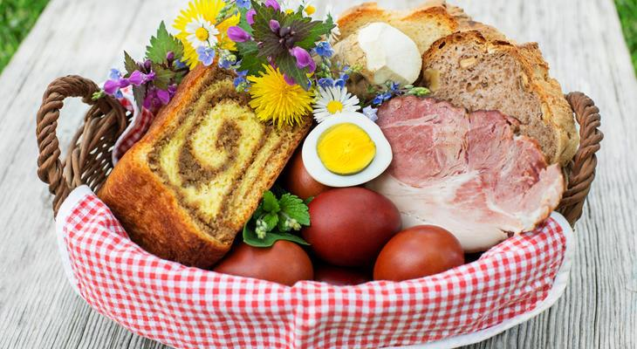
A locsolók rigmussal, versikével kértek engedélyt a locsolásra.
Hímes tojást, piros tojást kaptak cserébe a lánykáktól.
Kaláccsal, sonkával, főtt tojással, süteménnyel vendégelték meg őket.
Napjainkban a víz helyett már „szagosvízzel” kölnivel öntöznek a locsolók.

Slide 5
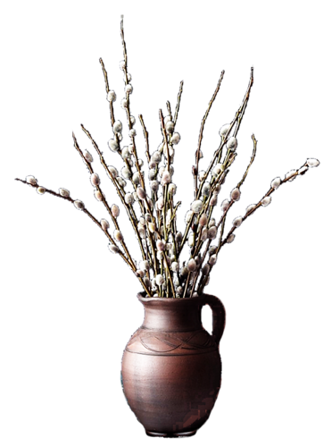
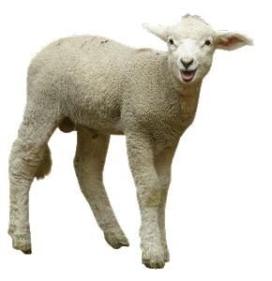
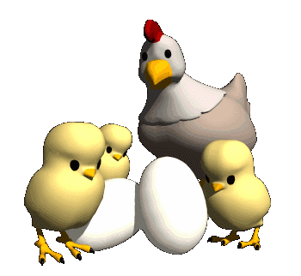

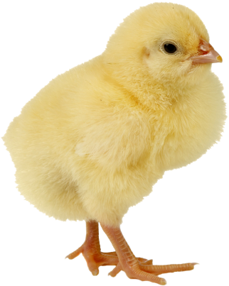
A húsvét jelképei
A tavaszi megújulás, újjászületés jelképe a tojás, a csibe, a bárány, a mogyoróbarka és a fűzfabarka is.
A húsvéti tojást díszítése miatt hímes tojásnak, színe miatt pedig piros tojásnak nevezzük.

Slide 6
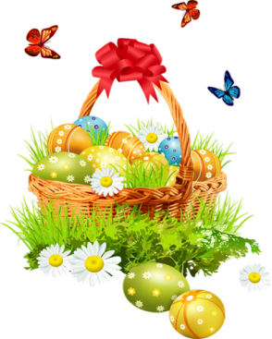
Olvasd el figyelmesen a húsvéti locsolóverset!
Van-e kislány itt a háznál?
Jó reggel t kívánok!
Megöntözném rózsavízzel,
Mint a kis virágot!
Olyan szépek lesznek tőle,
Mint a kis tündérek,
De ha lehet, cserébe egy
Piros tojást kérek!
Kelj föl párnáidról,
Szép ibolyavirág!
Nézz ki az ablakon,
Milyen szép a világ!
Megöntözlek szépen,
Az ég harmatával,
Teljék a tarisznya
Szép piros tojással.

Slide 7
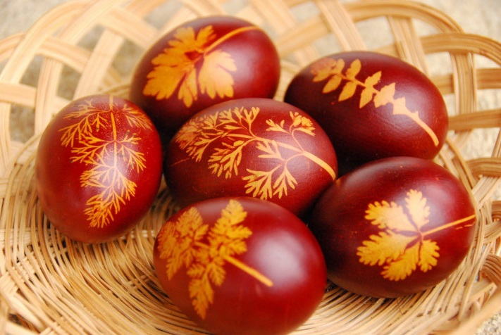
A feladatok megoldásához csak a füzetedre lesz szükséged.
A feladatokat nem kell leírni, csak a válaszokat!
Minden válasz elé írd fel a feladat számát!
1.feladat:
Keresd meg a szavak rímelő (összecsengő) párját és a szópárokat írd le egymás mellé a füzetedbe!
Minden szópárt új sorba írj! Ha elbizonytalanodtál olvasd el ismét a verset, az segíteni fog!
ibolyavirág kérek
harmatával virágot
kívánok tojással
tündérek világ

Slide 8

2. feladat:
Válaszolj röviden a kérdésekre!
A válaszokat egymás alá írd le!
-Mit ünneplünk húsvétkor?
-Mit jelent az, hogy mozgó ünnep?
-Melyik két napra esik idén húsvét?
-Milyen népszokás kapcsolódik húsvét hétfőhöz?
-Mi a másik neve húsvét hétfőnek?

Slide 9

3. feladat
Folytasd a megkezdett mondatot! (A mondat elejét is írd le a füzetbe!)
-Régen a legények odavonszolták a lányokat a kúthoz és …
4. feladat:
Csak a helyes választ másold le a füzetbe!
Miért öltöztek át húsvét hétfőjén többször is a lányok?
- Egyre melegebbre fordult a idő.
- Meg akarták mutatni, milyen sok szép ruhájuk van.
- Le kellet venniük a vizes ruhát, nehogy megfázzanak.
- Ez volt a szokás a faluban.

Slide 10
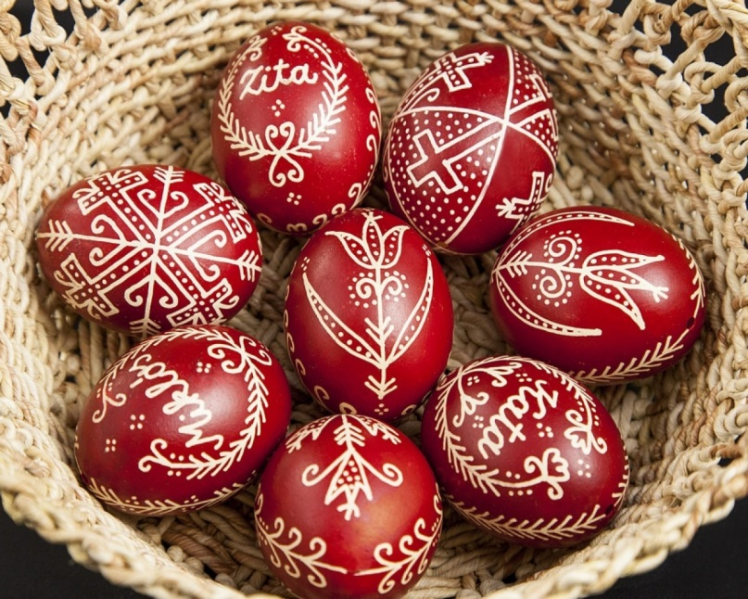
5. feladat:
Tagold szavakra a mondatot és írd le helyesen a füzetedbe!
Ahúsvétitojásthímestojásnakisnevezzük.

Slide 11
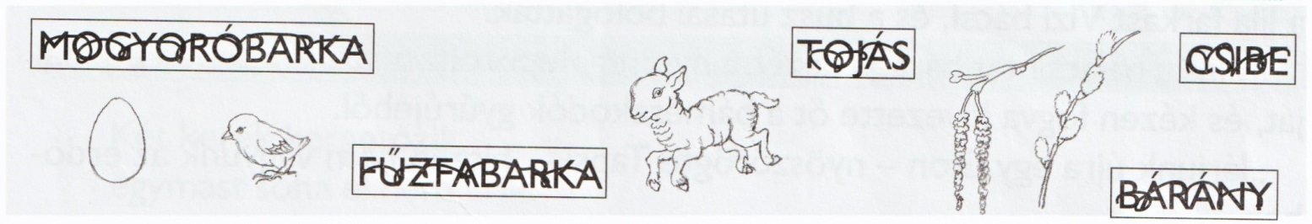
6.. feladat:
Összefirkálták a táblákat!
Írd le egymás mellé vesszővel elválasztva a húsvéti jelképek neveit!
7.feladat:
-Mivel vendégelték meg a lányok a locsolókat? Sorold fel!

Slide 12
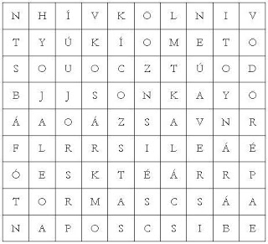
8. feladat:
Keress húsvéthoz kapcsolódó szavakat a betűhálóban! Írj le ötöt a füzetedbe egymás mellé vesszővel elválasztva!

Slide 13
9. feladat: Találós kérdések
Mire gondoltam? Csak a megfejtéseket írd le egymás mellé vesszővel elválasztva!
Csengő cseng a nyakában, kint legel a határban. Türelme nagy orra pisze, puha gyapjú göndör szőre.
Kicsi fehér házikó, benne sárga kiscsikó. Széttörött a házikó, kiugrott a kiscsikó.
Fülem hosszú, bundám selymes, a fakincám pöttöm. Húsvétkor a gyereksereg nagyon várja jöttöm.

Slide 14

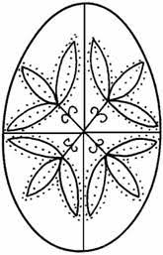
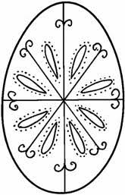
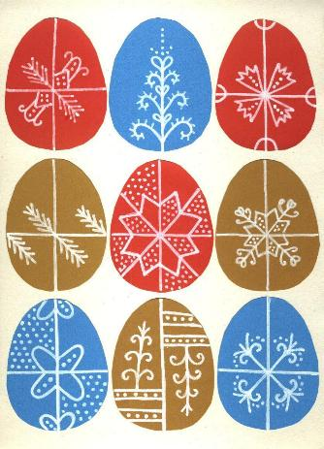

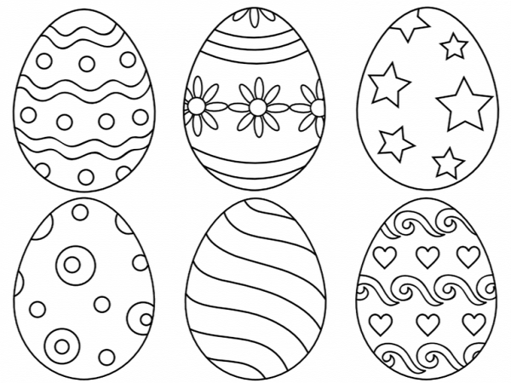
10. feladat:
Rajzolj húsvéti tojást a füzetedbe!

Slide 15
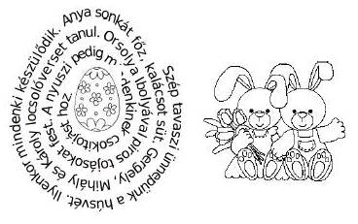
Szorgalmi feladat
-Írd le a következő mondatokat a füzetbe. Figyelj a mondat elejére és a végére!

Slide 16
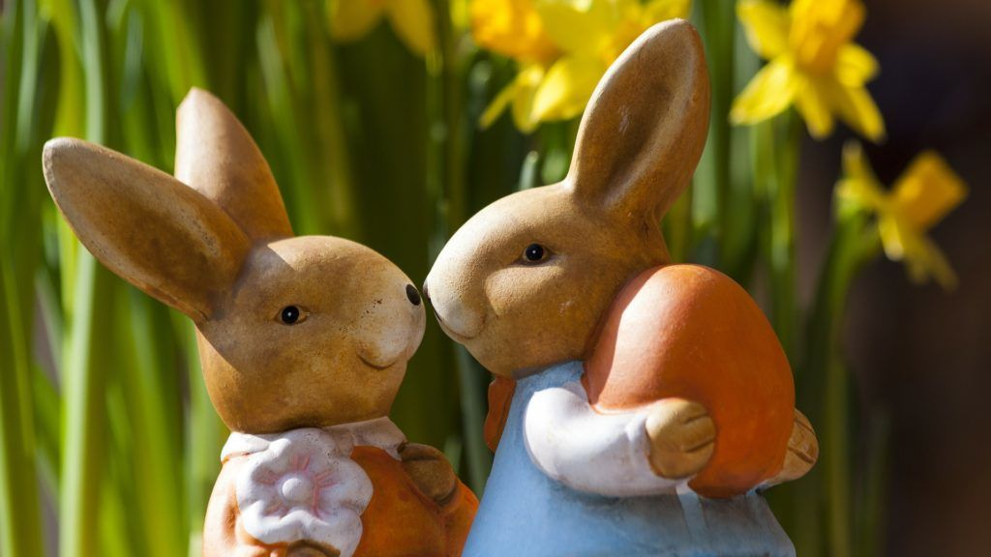
És a végén még azt is megtudhatod, hogy miért a nyuszi tojja a húsvéti tojást!
Egy régi legenda szerint Eostre, a tavasz istennője a téli időszakban egy sebzett madarat talált egy mezőn. Hogy megmentse a haláltól, átváltoztatta nyuszivá, ám ez megőrizte tojásrakó képességét. Köszönetképpen a nyuszi minden évben díszes tojásokkal ajándékozta meg az istennőt. Ezáltal magyarázat született arra is, hogyan lehet képes a húsvéti nyuszi tojásokat tojni.

Slide 17
Köszönöm a munkád!
Magdi néni

